Slide 1

Педсовет
Итоги I четверти
2021-2022 учебного года
МКОУ «СОШ №31»

Slide 2
Количество учащихся

Slide 3
ФГОС ОВЗ
В школе 15 учащихся с ОВЗ. Из них – 6 детей с инвалидностью.
По ФГОС ОВЗ НОО обучается 5 детей и 7 учащихся в 5-8 классах.
Из них:
- АООП для детей с ЗПР, Вариант 7.1 - 3 ребёнка учатся в общих классах (3 Б, 1 Б)
- АООП для учащихся с у.о. Вариант 1 – 5 человек
- АООП для учащихся с у.о. Вариант 2 – 5 человек
- АООП для учащихся с НОДА Вариант 6.3 – 1 человек
- АООП для учащихся с РАС, Вариант 8.3 – 1 человек

Slide 4
Сводный отчет успеваемости по школе
Параллель | Количество учащихся | Успевают
 |  | Всего
1 | 2 | 3
1 | 50
2 | 52 | 47
3 | 55 | 55
4 | 44 | 44
1- 4 кл. | 201 | 146
5 | 56 | 51
6 | 41 | 41
7 | 60 | 59
8 | 57 | 55
9 | 34 | 34
5- 9 кл. | 248 | 240
10 | 31 | 27
11 | 12 | 12
10-11 кл. | 43 | 39
Итого | 492 | 425

Slide 5
Качество знаний

Slide 6
Успеваемость и качество обучения НОО
Класс | % успеваемости | % качества
1 | 2 | 3
2а | 100,0 | 50,0
2б | 100,0 | 47,1
2в | 100,0 | 71,4
3а | 100,0 | 52,9
3б | 100,0 | 23,5
3в | 100,0 | 57,1
4а | 100,0 | 40,9
4б | 100,0 | 31,8
1- 4 кл. | 100,0 | 45,9

Slide 7
Текущий период, 1 четверть 1-4 классы

Slide 8
Отличники по итогам 1 четверти
1-4 классы
 | Текущий период (1 четверть)
Успевают на «5» | 10 | 2а-Купряшина Мария
 |  | 2б-Вологжанин Артём
 |  | 2б-Чухланцева Эвелина
 |  | 2в-Майзнер Василиса
 |  | 2в-Скрипко Маргарита
 |  | 2в-Юлдашбаева Алина
 |  | 3а-Горбачев Егор
 |  | 3а-Макулова Екатерина
 |  | 3в-Нестеренко Макар
 |  | 4а-Купряшин Артем

Slide 9
Успевают с одной «4» | 8 | 2а-Кондрашева Арина: | Окр.мир
 |  | 2б-Яковлев Денис: | Рус.яз.
 |  | 2в-Антоненко Милана: | Физ-ра
 |  | 3а-Белова Маргарита: | Англ.яз.
 |  | 3а-Бондаренко Ульяна: | Матем.
 |  | 4а-Кулагин Вадим: | Рус.яз.
 |  | 4б-Спицын Назар: | Рус.яз.
 |  | 4б-Терентьева Юлия: | Рус.яз.
Успевают с одной «3» | 14 | 2а-Самохвалов Александр: | Рус.яз.
 |  | 2б-Тучинова Ярослава: | Матем.
 |  | 3а-Балодис Артем: | Род.яз.
 |  | 3а-Задворнова Серафима: | Англ.яз.
 |  | 3б-Шалыгин Владимир: | Рус.яз.
 |  | 3в-Макаров Тарас: | Англ.яз.
 |  | 4а-Евтенко Яна: | Рус.яз.
 |  | 4а-Крюкова Дарья: | Рус.яз.
 |  | 4б-Кривелев Роман: | Рус.яз.
 |  | 4б-Лысенко Анатолий: | Матем.
 |  | 4б-Сидоренко Дмитрий: | Рус.яз.
 |  | 4б-Тендеткина Анна: | Рус.яз.
 |  | 4б-Чепурная Кристина: | Англ.яз.
 |  | 4б-Шепета Семен: | Рус.яз.
Качественная успеваемость 46%

Slide 10
Успеваемость и качество обучения ООО
Класс | % успеваемости | % качества
5а | 100,0 | 38,9
5б | 100,0 | 17,6
5в | 100,0 | 25,0
6а | 100,0 | 40,0
6б | 100,0 | 23,8
7а | 100,0 | 11,8
7б | 100,0 | 13,0
7в | 100,0 | 10,5
8а | 100,0 | 34,8
8б | 100,0 | 6,3
8в | 94,1 | 0,0
9а | 100,0 | 21,1
9б | 100,0 | 0,0
ИТОГО |  | 19%

Slide 12
Отличники по итогам 1 четверти
5-9 классы
Успевают на «5» | 9 | 5а-Власова Вероника
 |  | 5а-Яковлева Полина
 |  | 5б-Филатова Рената
 |  | 6а-Боровик Анна
 |  | 6а-Купряшин Захар
 |  | 7в-Фищук Эвелина
 |  | 8а-Буракова Дарина
 |  | 8а-Скворцова Виолетта
 |  | 9а-Микуленко Максим

Slide 13
Успевают с одной 4 | 3 | 5б-Тюпина Виктория: | Биол.
 |  | 5в-Ситникова Софья: | Рус.яз.
 |  | 6б-Трунов Глеб: | Англ.яз.
Успевают с одной 3 | 14 | 5а-Левченко Анастасия: | Рус.яз.
 |  | 5а-Мунько Никита: | Рус.яз.
 |  | 5а-Пискунова Софья: | Матем.
 |  | 5а-Румянцев Леонид: | Рус.яз.
 |  | 5б-Гайдамака Николай: | Род.яз.
 |  | 5б-Попова Варвара: | Рус.яз.
 |  | 5в-Карикова Полина: | Ист.
 |  | 5в-Разина Ксения: | Рус.яз.
 |  | 7а-Калашникова Виолетта: | Алгебра
 |  | 7б-Фомина Диана: | Физика.
 |  | 7б-Шалыгина Милена: | Лит-ра
 |  | 8б-Крюков Вячеслав: | Англ.яз.
 |  | 8б-Салимова Эльвира: | Физика.
 |  | 9а-Терешкина Ксения: | Рус.яз.
Неуспевающая | 1 | 8в-Чемерис Снежана (пропуски уроков б/у.п) | 17 предметов
Качественная успеваемость 5-9 кл.- 19%

Slide 14
Успеваемость и качество обучения СОО
Класс | % успеваемости | % качества
10а | 83,3 | 0,0
10б | 89,5 | 15,8
11а | 100,0 | 33,3
10-11 кл. | 90,7 | 16,3
Итого | 98,8 | 27

Slide 15
Ступень: Среднее общее
Параллель: Все
Успевают на 5 | 2 | 10б-Доржиев Баир
 |  | 11а-Чернышова Анастасия
Успевают с одной 4 | 0
Успевают на 4 и 5 | 5 | 10б-Бажан Юлия
 |  | 10б-Крылова Наталья
 |  | 11а-Берестовая Анастасия
 |  | 11а-Литвинова Ангелина
 |  | 11а-Нехлебова Мария
Успевают с одной 3 | 2 | 10б-Снытко Ксения: | Хим.
 |  | 11а-Тютрина Екатерина: | Род.яз.
Неуспевающие | 4 | 10а-Ермошкина Валерия: | Хим. н/а
 |  | 10а-Сабиров Даниил: | Хим. н/а
 |  | 10б-Плеханов Вячеслав: | Хим. н/а
 |  | 10б-Савицкий Константин: | Хим. н/а
Абсолютная успеваемость | 91% | 39/43 уч-ся
Качественная успеваемость | 16%

Slide 16
Пропуски уроков

Slide 17
Пропуски уроков по классам без у/п
класс | Пропуски
7 В | 44
8 В | 185
9 А | 1
10 А | 7
11 А | 3
ВСЕГО | 240 уроков

Slide 18


Замещение уроков
школа | всего | замещено уроков | не замещённых уроков | причина
(вся школа) | 335 | 199 (60%) | 136 (40%) | б\л

Slide 19
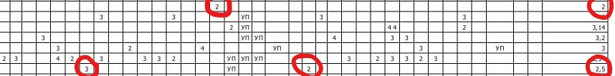
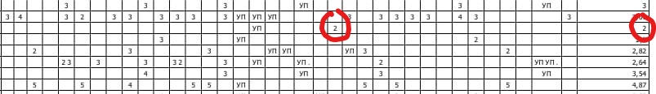



Slide 20

Функциональная грамотность школьников в свете ФГОС: способы формирования

Slide 21
Что такое функциональная грамотность?

Slide 22
Виды функциональной грамотности
6 направлений
Ответственные (рабочая группа) за вопросы формирования отдельных направлений функциональной грамотности
Читательская грамотность | Мазуренко Н.Н.
Математическая грамотность | Примак С.А.
Естественнонаучная грамотность | Мунько Т.В.
Финансовая грамотность | Фагина Л.В.
Глобальные компетенции | Митрошина М.Р.
Креативное мышление | Липча Т.А.

Slide 23
Структура мониторинга:
В 2021-2022 учебном году мониторинг проводится в 2х этапах (стартовая диагностика) –октябрь и (итоговая диагностика?????) –март (конец 3 четверти) в 8-9 классах по 3 направлениям (в каждом цикле одному из них уделяется основное внимание):
• читательская грамотность
• естественнонаучная грамотность
• математическая грамотность
Новый цикл исследования PISA проходит в 2021-22 году, основное внимание в нем будет уделено математической грамотности, а в качестве дополнительного направления впервые будет исследоваться креативность мышления учащихся.

Slide 24
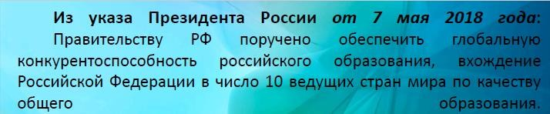
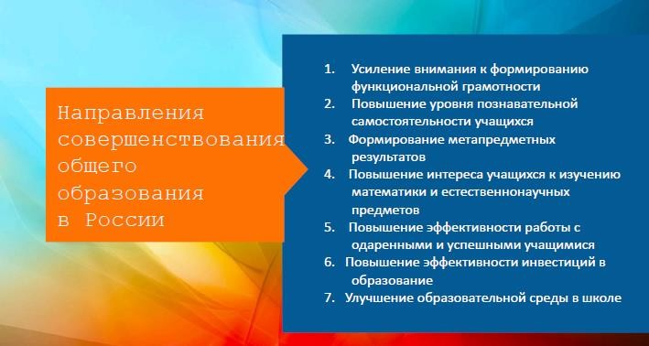

Slide 25
1. Компетенции и умения читательской грамотности
2. Компетенции и умения ЕНГ
3. Компетенции математической грамотности
ФГ
Метапредметные
умения
Новые умения ФГ

Slide 26

Сравним понятия
Метапредметные
освоенные
умения
—
обучающимися
универсальные учебные
действия,
которые направлены на приобретение способности к самостоятельному усвоению новых знаний и умений, включая организацию самостоятельной учебной деятельности
Функциональная
грамотность — способность человека
использовать приобретаемые в течение жизни знания для решения широкого диапазона жизненных задач в различных сферах человеческой деятельности, общения и социальных отношений

Slide 27
Где использовать эти задания по ФГ?
На уроках, определив подходящую тему
Задания ЧГ вряд ли возможно использовать в рамках уроков
Задания
ЕНГ больше подходят для использования на
уроках
географии, биологии
Дефицит
заданий для использования на уроках химии, физики,
истории, обществознания, русского языка, литературы
Имеющихся заданий недостаточно для систематической и
эффективной работы, за исключением заданий в МГ

Slide 28
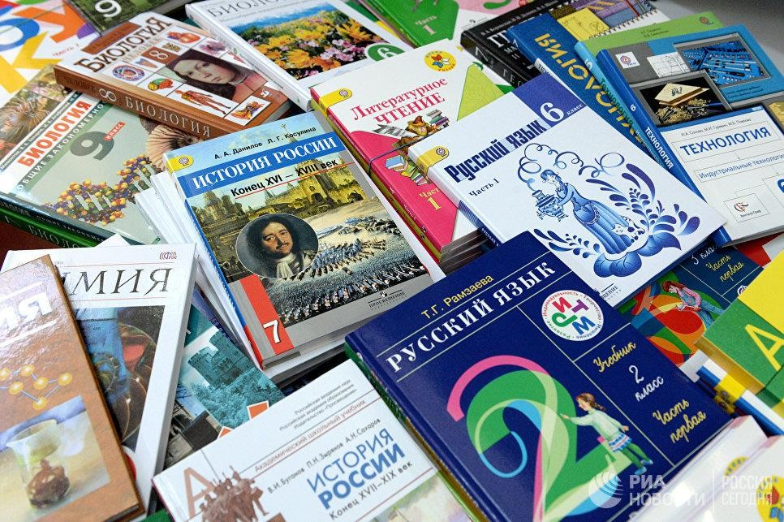
Проблема!
Содержание учебников, их методический аппарат не позволяет достичь высоких результатов по формированию ФГ

Slide 29
Что делать?
Продолжать работу над формированием метапредметных умений
Внедрять в образовательный процесс такие приёмы, способы и технологии работы, которые могут работать на развитие компетенций и умений ФГ
Организовывать исследовательскую и проектную деятельность школьников с учётом необходимости формирования компетенций и умений ФГ
Работать на уроках с информацией, представленной в разной форме (рисунок, текст, таблица, диаграмма)
Внедрять новую систему учебных заданий и учебных ситуаций, ориентированных на формирование функциональной грамотности в учебный процесс, включать задачи по функциональной грамотности в каждый предмет

Slide 30
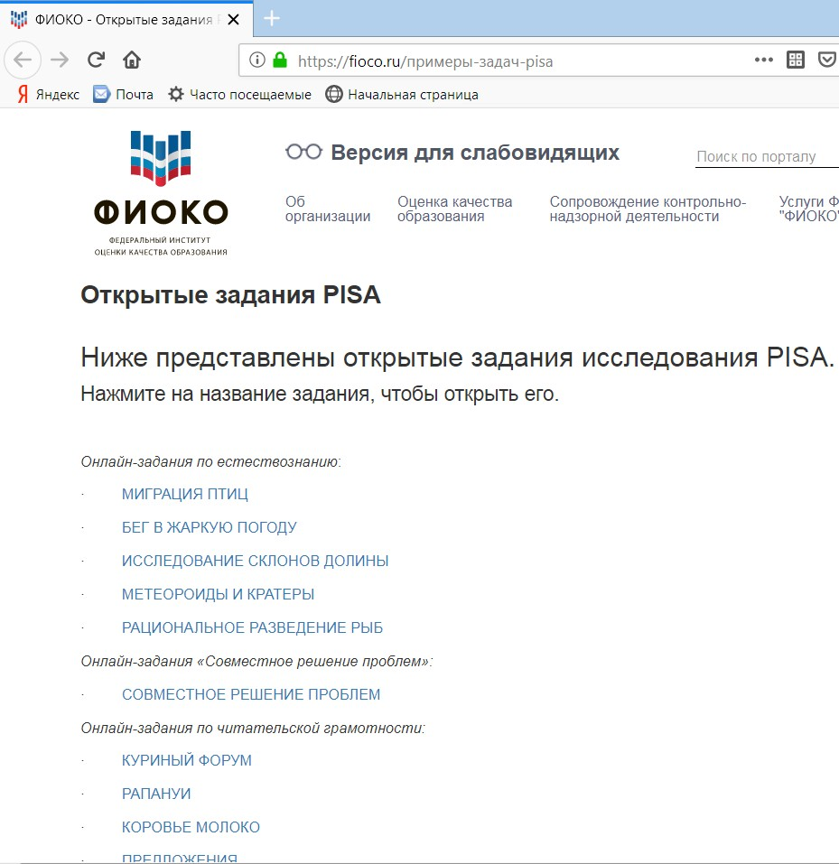

Отбор и применение на уроках учебных заданий по формированию МГ, ЕНГ и ЧГ
Создание картотеки
PISA. Определение места
заданий
формата
заданий в
учебном процессе с указанием предмета, темы урока, формируемых умений
Где найти такие задания?
Сайт ФИОКО
Тексты ВПР
Задания ОГЭ и ЕГЭ

Slide 31

Банк заданий по формированию ФГ

Slide 32
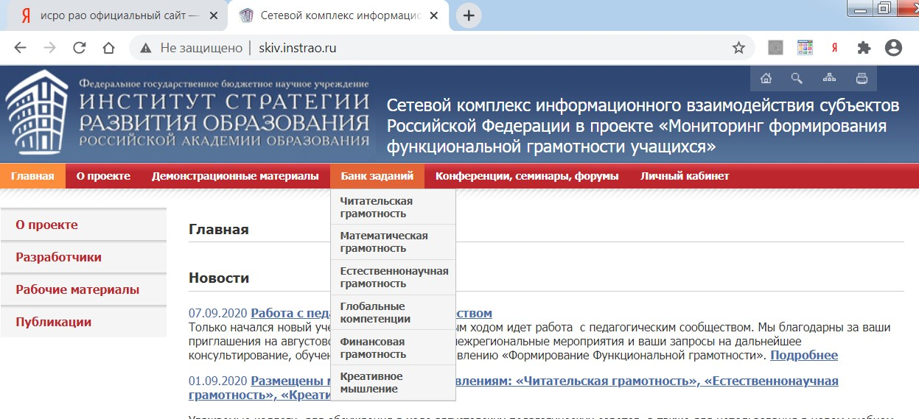
Банк заданий по формированию ФГ

Slide 33
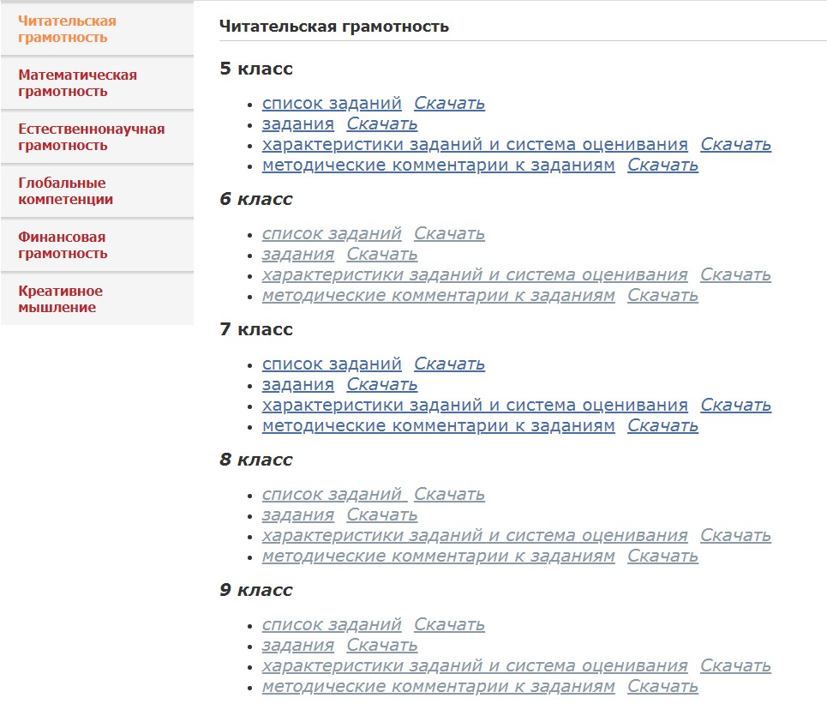
Банк заданий по формированию ФГ

Slide 34
класс | Классный руководитель | Кол-во уч-ся по списку | Фактически сдали | Титульный лист | Список учителей | Режим работы: звонки, четверти каникулы | Домашнее задание | Своевременность Выставления оценок | Подпись классного рук-ля | Подпись родителей
5а | Примак С.А. | 18 | 14 | 14 | 14 | 6 | 14 | 11 | 12 | 10
5б | Митрошина М.Р. | 18 | 12 | 12 | 12 | 8 | 10 | 12 | 11 | 6
5в | Миллер Н.А. | 20 | 13 | 13 | 12 | 13 | 13 | 13 | 13 | 12
6а | Ташматова Т.В. | 20 | 16 | 16 | 16 | 16 | 16 | 16 | 16 | 1
6б | Фагина Л.В. | 21 | 15 | 16 | 16 | 16 | 15 | 16 | 16 | 12
7а | Власова М.И. | 18 | 16 | 14 | 13 | 16 | 16 | Только за 17.09. | Только до 20.09 | 6
7б | Капкаева А.Т. | 23 | 21 | 20 | 20 | 17 | 20 | 21 | 21 | 7
7в | Герасименко Н.Н. | 21 | 21 | 21 | 21 | 20 | 18 | 18 | 19 | 8
8а | Савватеева О.Я. | 23 | 17 | 17 | 16 | 12 | 17 | 13 | 14 | 13
8б | Тихонова Н.В. | 16 Лугин-нет дневн!!! | 13 | 9 | 6 | 8 | 11 | 13 | 11 | 5
8в | Макарова В.С. | 18 | 15 | 14 | 13 | 2 | 13 | 14 | 14 | 6
9а | Мунько Т.В. | 19 | 13 | 9 | 12 | 7 | 7 | Только за 17.09. | 13 | 8
9б | Казанцева Ю.А. | 15 | 8 | 8 | 8 | 7 | 5 | 7 | 6 | 2
10а | Липча Т.А. | 16 | 10 | 10 | 9 | 10 | 10 | 10 | 10 | 7
10б | Доржиева В.А. | 20 | 17 | 17 | 16 | 5 | 13 | 10 | 16 | 9
11а | Скосырская А.А. | 12 | 7 | 3 | 4 | 5 | 4 | 0 | 0 | 0

